Slide 1
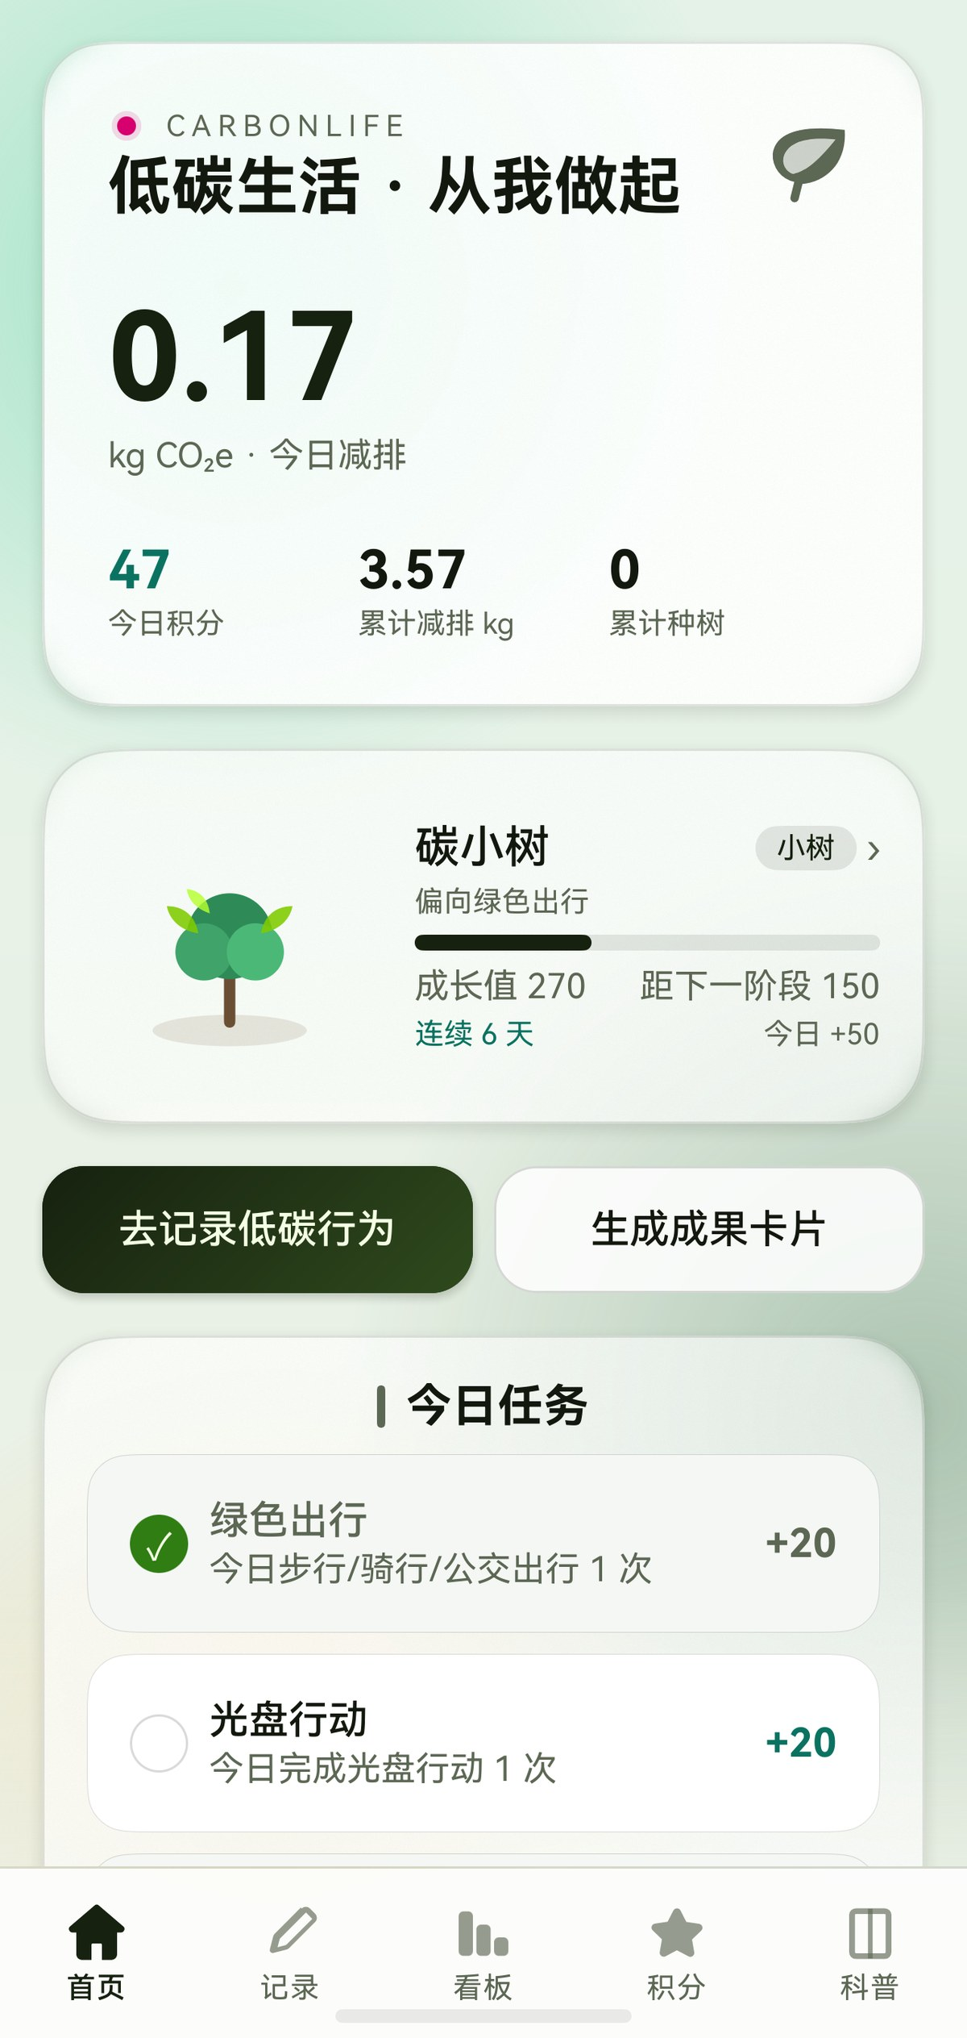
CARBONLIFE · 碳足迹
CarbonLife
碳足迹 · 全民绿色生活
基于 HarmonyOS 的低碳生活记录与激励应用
双碳目标
HarmonyOS 原生
端侧 AI
隐私优先
家庭共享
参赛作品 · 答辩演示
记录每一次低碳行动，积少成多守护地球
CarbonLife 碳足迹 · 参赛答辩
01 / 15
Notes:
各位评委好，我们的作品是 CarbonLife 碳足迹，一款基于 HarmonyOS 的低碳生活记录与激励应用。

Slide 2
BACKGROUND
为什么做 CarbonLife？
国家「双碳」目标：2030 碳达峰 · 2060 碳中和
难记录
没反馈
难坚持
低碳行为零散，缺少统一、低门槛的记录入口。
减排量不可见，一次绿色行动得不到即时反馈。
缺少激励与家人互动，好习惯难以长期坚持。
另一个现实问题：用户对生活数据的隐私有顾虑。
这决定了我们坚持「数据默认留在本机，云备份由用户自主开关」。
CarbonLife 碳足迹 · 参赛答辩
02 / 15
Notes:
在双碳目标背景下，日常低碳行为普遍「难记录、没反馈、难坚持」，同时用户对生活数据隐私有顾虑。

Slide 3
SOLUTION
把一次低碳行动，变成一次可量化的减排
01
02
03
记录
计算
激励
出行 / 节能 / 回收 / 餐饮，共 13 种低碳行为
活动量 × 排放因子 → 减排量(kg CO₂e) → 碳积分
积分兑换 · 徽章 · 植树证书 · 家庭碳积分
一次记录 = 一次可见的减排，且可在家庭内共享。
CarbonLife 碳足迹 · 参赛答辩
03 / 15
Notes:
我们做了一件事：记录低碳行为，自动算出减排量与碳积分，再用激励和家庭共享让它可持续。

Slide 4
AUDIENCE
谁会用它？
家
学
勤
家庭用户
学生
通勤上班族
与家人一起记录低碳行为，共享家庭碳积分。
把校园里的低碳实践变成可见的减排与习惯。
用步行 / 骑行 / 公交替代驾车，积累减排与积分。
家庭碳积分让「一起减排」变得可见、可坚持。
CarbonLife 碳足迹 · 参赛答辩
04 / 15
Notes:
面向关注环保与健康的家庭用户、学生与通勤上班族，以及希望与家人共同参与的用户。

Slide 5
OVERVIEW
10 大功能，覆盖记录—计算—激励—回馈的完整闭环
01
02
03
04
低碳行为记录
端侧 AI 识图
数据看板与导出
积分与荣誉
13 种行为自动折算
选图推荐低碳行为
趋势图表 + 导入导出
兑换 · 徽章 · 植树 · 任务
05
06
07
08
家庭碳积分
每日提醒
双碳科普
浅色 · 深色主题
家庭码聚合多设备
默认 20:00 提醒记录
碳达峰 / 碳中和专栏
跟随系统实时切换
09
10
碳小树
碳账单
按真实记录养成
一键生成分享报告
记录 → 计算 → 激励 → 回馈；数据可导入导出，账单可一键分享，另含本地 / 云备份。
CarbonLife 碳足迹 · 参赛答辩
05 / 15
Notes:
项目共 10 大功能：低碳行为记录、端侧 AI 识图、数据看板与导入导出、积分与荣誉、家庭碳积分、每日提醒、双碳科普、深浅主题，以及本轮新增的碳小树与碳账单；数据还支持本地整包备份与可选的云备份。

Slide 6
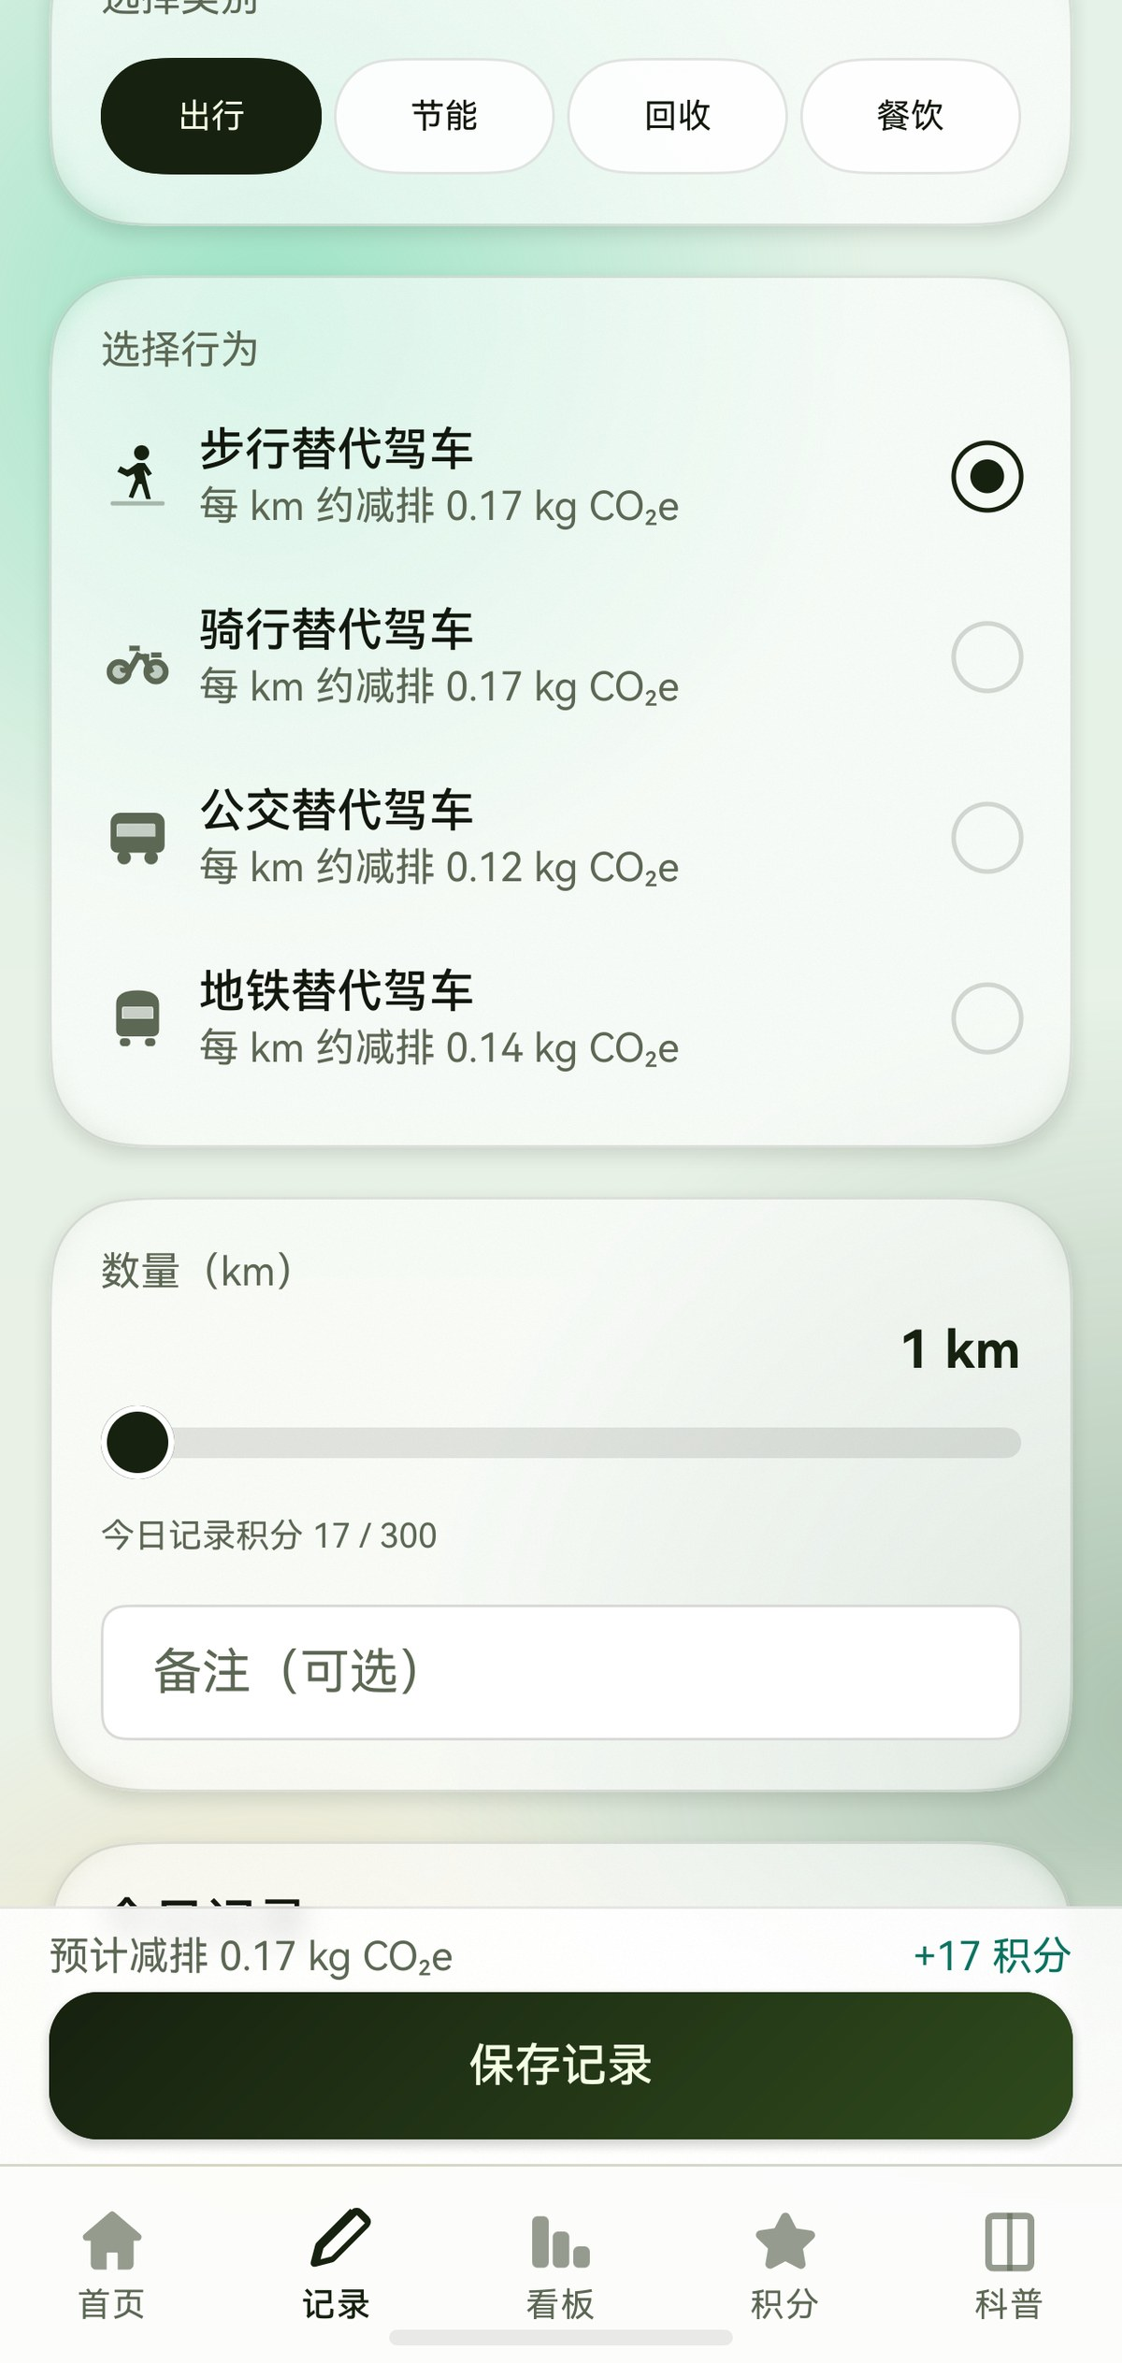
HIGHLIGHT 01
13 种低碳行为，四大类自动折算
出行
节能
步行 / 骑行 / 公交 / 地铁
节电 / 节水
回收
餐饮
纸张 / 塑料 / 金属 / 旧衣
光盘 / 少用一次性 / 素食
减排量 = 活动量 × 排放因子 → 自动结算碳积分
CarbonLife 碳足迹 · 参赛答辩
06 / 15
Notes:
出行、节能、回收、餐饮四大类共 13 种行为，按「活动量 × 排放因子」自动估算减排量与积分。

Slide 7
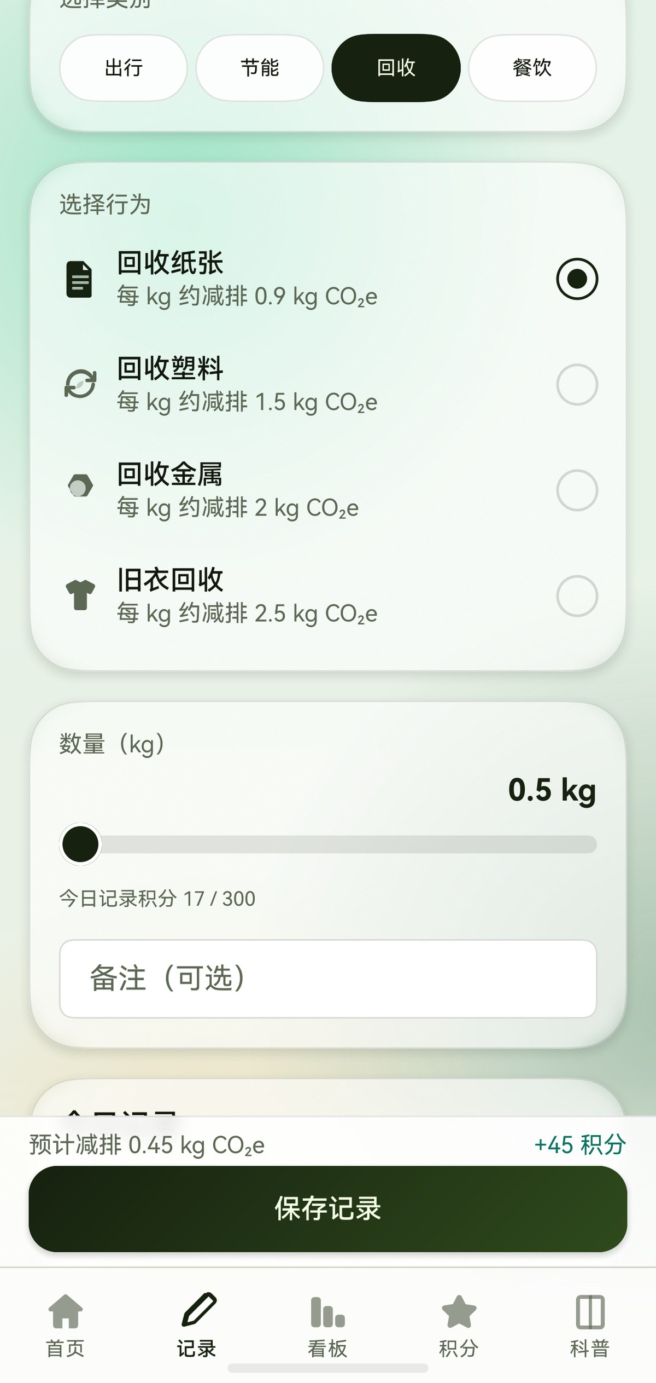
HIGHLIGHT 02
选一张照片，自动推荐低碳行为
01
端侧识别
基于 CoreVisionKit，在本机完成物体检测
02
自动映射
识别结果推荐对应的低碳行为，省去手填
03
隐私友好
图片全程在本机处理，不上传云端
CarbonLife 碳足迹 · 参赛答辩
07 / 15
Notes:
用户选一张照片，设备侧识别物体并推荐对应低碳行为，图片不出本机。

Slide 8
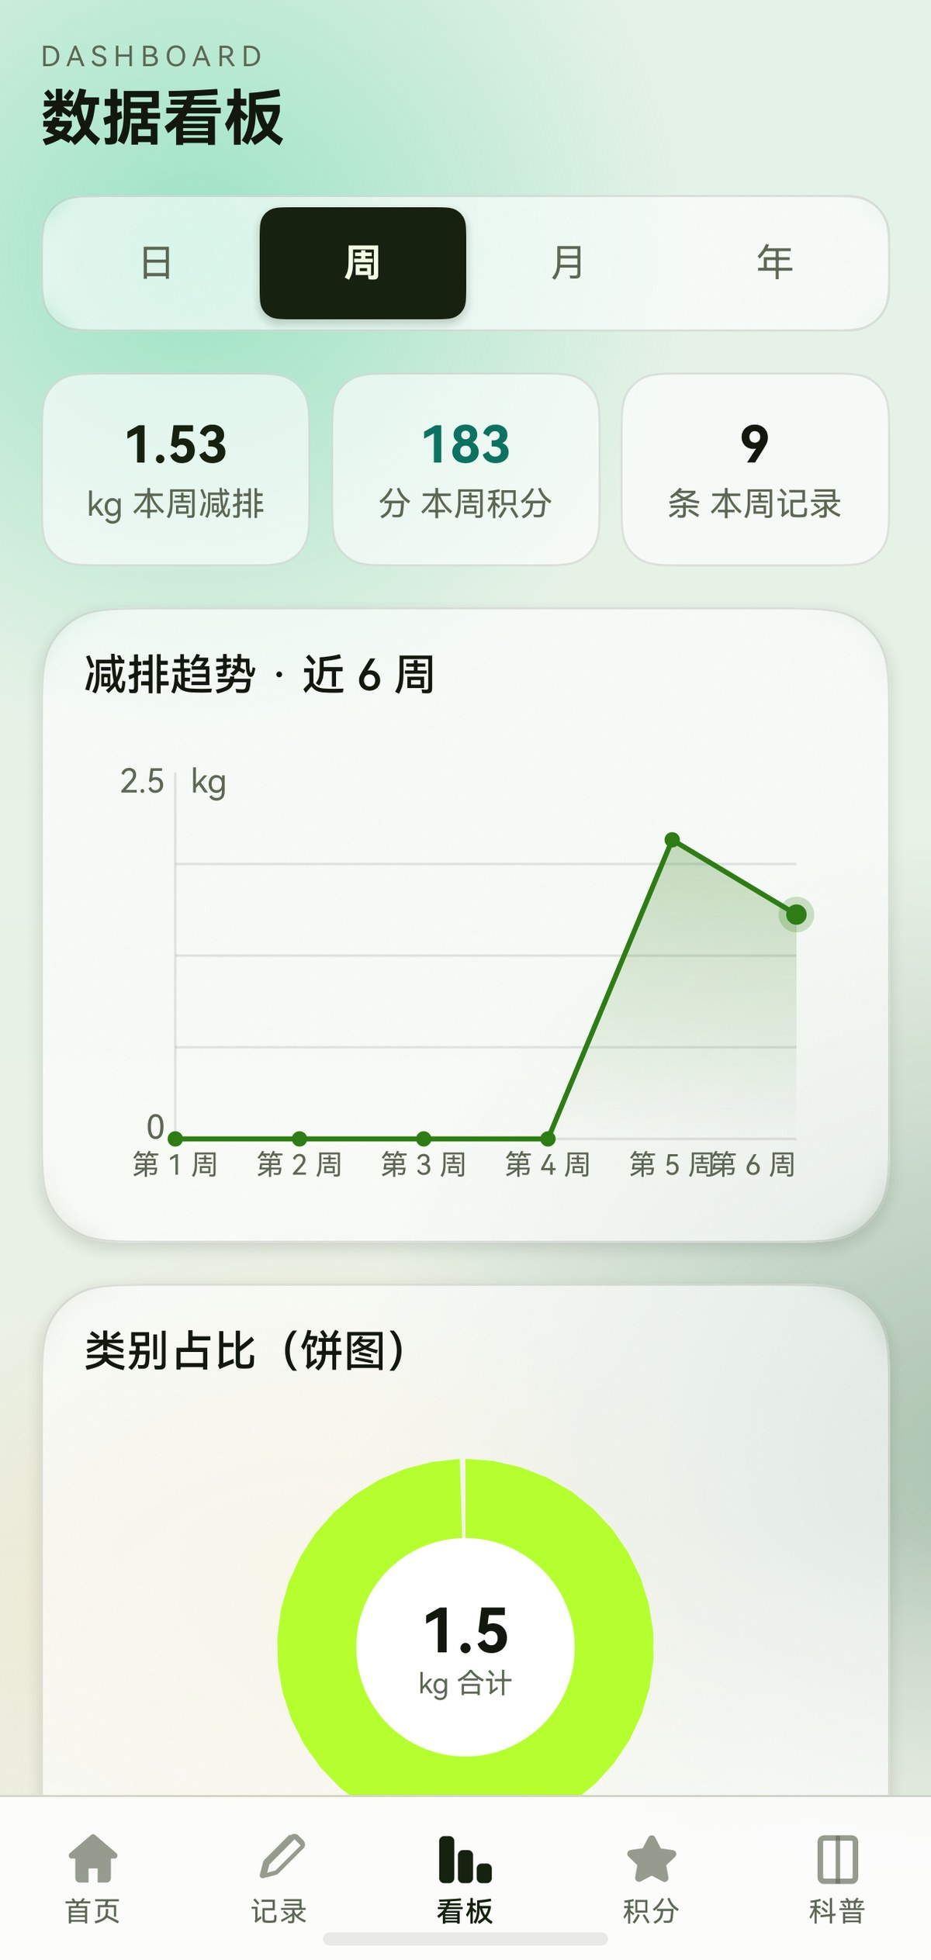
HIGHLIGHT 03
日 / 周 / 月 / 年，把减排趋势看清楚
01
多周期趋势
日 / 周 / 月 / 年切换，汇总口径一致
02
多视图
折线 / 柱状 / 饼图呈现类别占比
03
导入 · 分享
CSV / JSON 互导 · 报告 PNG
CarbonLife 碳足迹 · 参赛答辩
08 / 15
Notes:
提供日 / 周 / 月 / 年趋势，折线、柱状、饼图多种呈现；支持 CSV / JSON 导入与导出（导入逐字段校验归一化），并可将碳账单导出为 PNG 分享图。

Slide 9
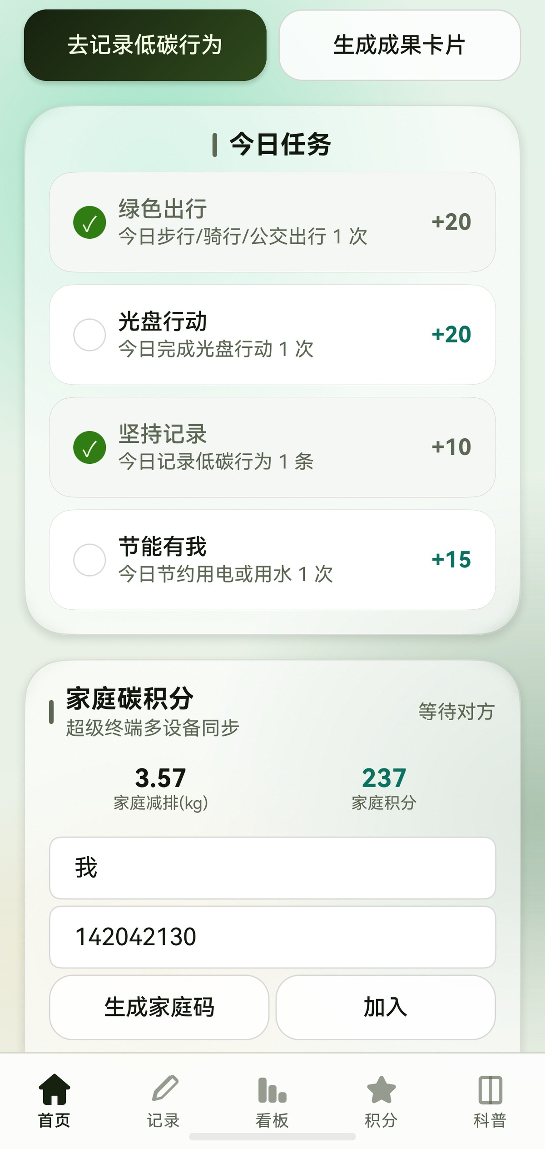
HIGHLIGHT 04
一个家庭码，把家人的减排聚在一起
01
家庭码
生成 / 加入即可建立家庭组
02
自动聚合
同账号多设备按成员展示减排与积分
03
不经第三方
数据仅在本人设备间同步
CarbonLife 碳足迹 · 参赛答辩
09 / 15
Notes:
生成或加入家庭码后，可在同一华为账号的多设备间同步，并按成员展示家庭减排与积分。

Slide 10
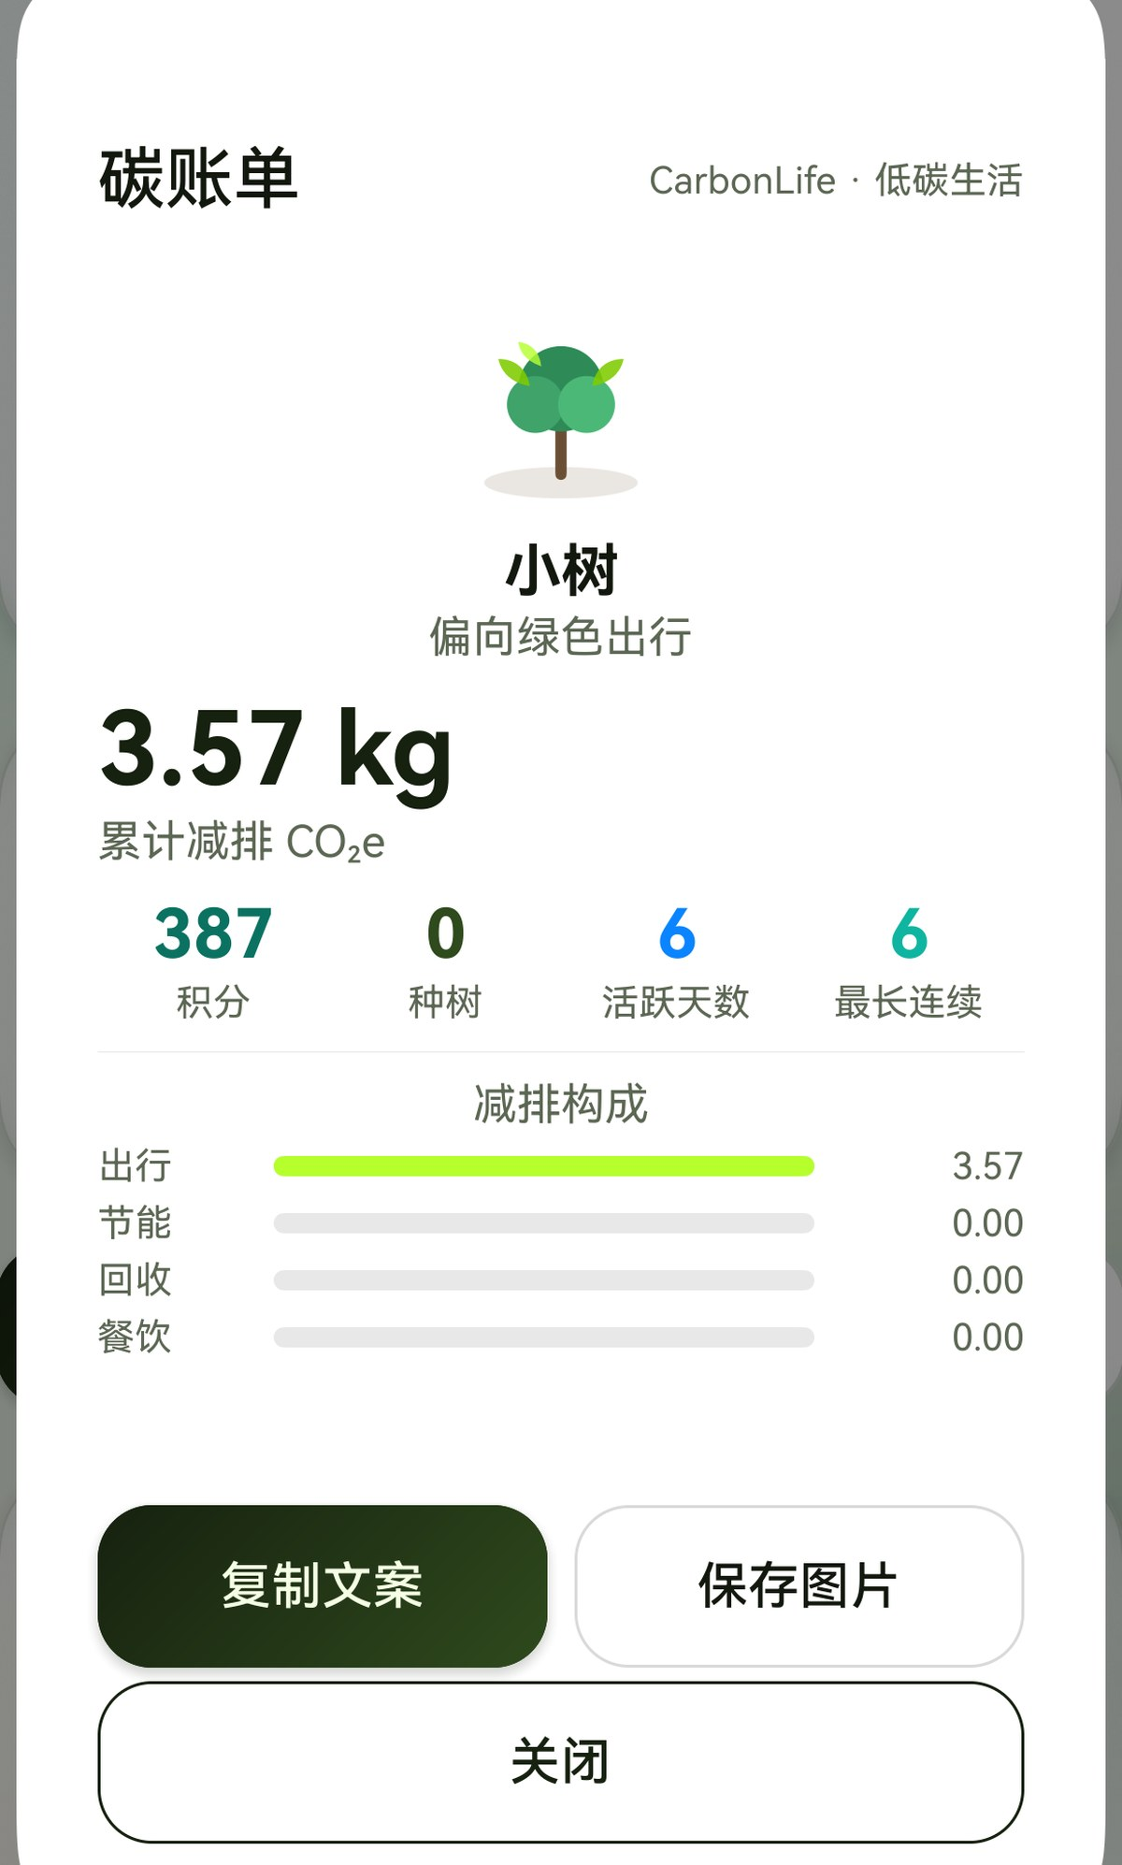
HIGHLIGHT 05
减排有回馈：积分 · 荣誉 · 碳小树
01
积分
累计并兑换碳普惠权益
02
荣誉
解锁低碳徽章与植树证书
03
碳小树
按真实记录养成，断签不掉级
CarbonLife 碳足迹 · 参赛答辩
10 / 15
Notes:
碳积分可兑换权益、解锁徽章与植树证书；本轮新增的碳小树按真实记录长成，连续记录有加成、断签不掉级，下方这张碳账单把所有数字汇成一页可分享的报告。

Slide 11
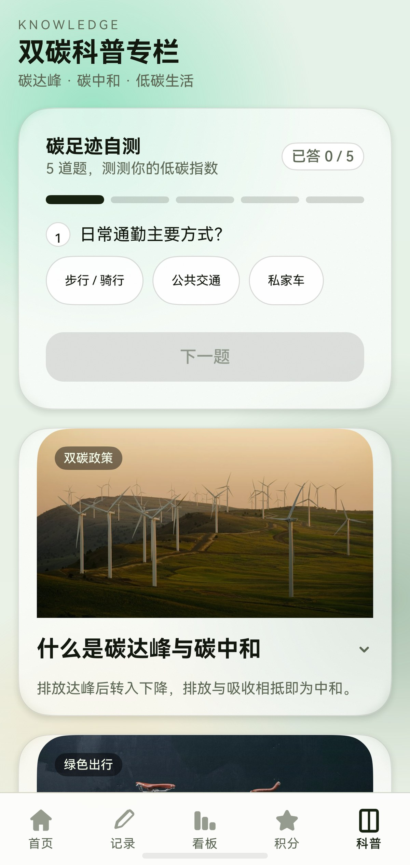
DESIGN
让低碳数据「好看、好读」
01
视觉基调
浅色演示稿；App 默认深色，电青为强调
02
统一的系统
玻璃质感卡片 + 单一信号色，层次靠字号与留白
03
跟随系统
主题随系统深浅色切换，运行中实时生效
04
有目的的动效
读数滚动 / 图表入场，支持「减弱动效」开关
首页
双碳科普
CarbonLife 碳足迹 · 参赛答辩
11 / 15
Notes:
整体采用可跟随系统的浅 / 深双主题，颜色与控件统一走设计规范，关键动效尊重「减弱动效」开关。整套材料用浅色便于投影；App 本体默认深色「夜行荧光」，强调色是电青 #3DE0C8，琥珀只用于演示材料。

Slide 12
TECH
基于 HarmonyOS 的原生实现
应用层
技术栈
ArkUI 声明式 UI · 5 Tab（首页 / 记录 / 看板 / 积分 / 科普）
· 语言：ArkTS
· UI：ArkUI（声明式）
· 模型：Stage 模型
· SDK：compatibleSdkVersion 26.0.0
· 设备：phone / tablet
· 存储：Preferences 本地持久化
· 同步：DistributedDataObject
· 备份：AGC 云存储（可开关）
数据与服务层
CarbonStore · CarbonFactors · Family / Mall / Reminder / Vision · Backup
系统 Kit 层
ArkData · CoreVisionKit · BackgroundTasksKit · MediaLibrary / ImageKit · CoreFileKit · AbilityKit
CarbonLife 碳足迹 · 参赛答辩
12 / 15
Notes:
基于 HarmonyOS / OpenHarmony 原生开发，使用 ArkTS 与 ArkUI 声明式 UI，Stage 模型、SDK 26.0.0；本机存储、端侧 AI、分布式数据、后台提醒，以及可开关的 AGC 云备份。

Slide 13
PRIVACY
数据留在本机，隐私优先
本
家
AI
默认仅存本机
家庭同步不经第三方
识图不出本机
记录默认保存在本机 Preferences；云备份为独立开关，默认关闭。
家庭碳积分仅在本人同账号设备间同步，不经过第三方服务器。
端侧 AI 识图在本机完成，图片不上传。
隐私不是附加项，而是产品设计的起点。
CarbonLife 碳足迹 · 参赛答辩
13 / 15
Notes:
记录默认只存本机（Preferences），云备份是可选的独立开关、默认关闭；家庭数据只在同一账号设备间同步，不经过第三方；识图在本机完成。

Slide 14
QA
每一步都有验收：写审分离 + 设备验证
只读的设备验证流程
复测结果
· 写代码与审查分离，避免自证
· 设备验证 Agent 在模拟器上构建、安装、截图
· 逐条核对验收清单并输出证据
· 依据验收清单与复测记录归档
✓ 已复测通过
记录增删实时刷新 · 图表刷新 · 家庭聚合（本地侧）
碳小树 / 碳账单 · 外壳冒烟 20/20（仅导航 / 布局）
! 待真机 / 待复测
分布式权限弹窗 · 跨设备家庭聚合
云备份端到端（BLOCKED）· 导入运行时
CarbonLife 碳足迹 · 参赛答辩
14 / 15
Notes:
项目采用「写审分离 + 设备验证」，在模拟器上逐条核对验收清单；记录刷新、图表刷新、家庭聚合（本地侧）与碳小树 / 碳账单已复测通过，外壳冒烟 20/20 只覆盖导航与布局；分布式权限弹窗与跨设备家庭聚合仍需真机复测，云备份端到端仍为 BLOCKED，导入运行时待复测。

Slide 15
ROADMAP
接下来
· 对接真实城市碳普惠平台 API，替代本地模拟兑换码
· 云备份冲突合并策略与签名构建端到端验证
· 接入系统无障碍设置，真正启用「减弱动效」
· 平板其余页面补齐多列布局
谢谢
记录每一次低碳行动
积少成多守护地球
CarbonLife 碳足迹 · 基于 HarmonyOS 的低碳生活应用
CarbonLife 碳足迹 · 参赛答辩
15 / 15
Notes:
后续计划对接真实碳普惠平台、完成云备份冲突合并与签名构建验证、接入系统无障碍与补齐平板多列布局。谢谢观看。

